Slide 1



13
축제 전중후 분석 - 매출
직전 1주
일평균 매출금액
{{SL20_1}}원
일평균 매출건수
{{SL20_2}}건
1건당 평균금액
{{SL20_3}}원
축제 기간
일평균 매출금액
{{SL20_4}}원
일평균 매출건수
{{SL20_5}}건
1건당 평균금액
{{SL20_6}}원
직후 1주
일평균 매출금액
{{SL20_7}}원
일평균 매출건수
{{SL20_8}}건
1건당 평균금액
{{SL20_9}}원
Notes:
1주 이전/이후 동기간 비교

Slide 2


14
축제 전중후 분석 - 방문인구
직전 1주
{{SL21_1}}명
일평균 {{SL21_2}}명
축제 기간
{{SL21_3}}명
일평균 {{SL21_4}} 명
직후 1주
{{SL21_5}}명
일평균 {{SL21_6}} 명

Slide 3





14
시설물 현황
시설 유형별 상세
총 주차 구획 수
시설 유형
개수
일인당
구획수
428대
관람시설
5개
0.4개
-
주차장 5개 합계
체험시설
6개
0.48개
-
편의시설
3개
0.24개
-
주차장
5개
0.4개
428대
화장실
2개
0.16개
-
숙박시설
1개
0.08개
-
정보안내소
1개
0.08개
-
기타
0개
0.0개
-
주요 시설 충분도 평가
주차장
보통
화장실
부족
숙박시설
충분
Notes:
해당 행정코드에 해당하는 폴리곤 데이터(tb_intrst_region_relm)와 공간연산해서 해당 데이터 내의 좌표만 지도에 뿌리면 됨. 500m버퍼??
배경 지도는 네이버 지도 이용. Geopandas.
근데 해당 테이블의 region_cd와 region 테이블의 region_cd 값이 다르다.

Slide 4
14
시설물 현황
Notes:
논현2동
admi_cd : 11680531, region_cd : 00000177 (public.region 테이블 보고 조인)

Slide 5
15
주차장 현황

Slide 6
감사합니다

Slide 7


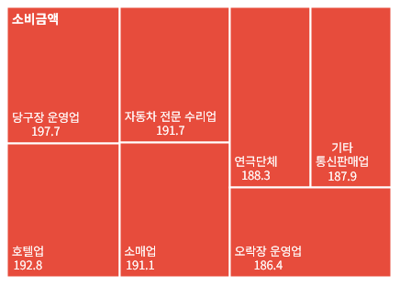
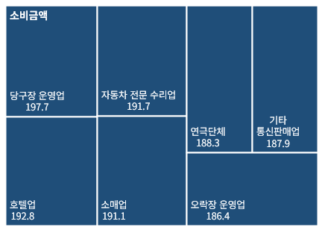
12
내국인과 외국인은 어디에 얼마나 소비했을까?
: 총 {{SL19_13}}억원
: 총 {{SL19_14}}억원
내국인
외국인
1
총 매출건수
내국인:
{{SL19_15}}건
외국인:
{{SL19_16}}건
1
1인당 평균 매출액
내국인:
{{SL19_17}}원
외국인:
{{SL19_18}}원
1위 {{SL19_7}} ({{SL19_8}}%)
1위 {{SL19_1}} ({{SL19_2}}%)
2위 {{SL19_9}} ({{SL19_10}}%)
2위 {{SL19_3}} ({{SL19_4}}%)
3위 {{SL19_11}} ({{SL19_12}}%)
3위 {{SL19_5}} ({{SL19_6}}%)
Notes:
트리맵 -> 최대 7개까지밖에 안들어감
이미지 삽입 방식으로 변경 -> 업종명이 너무 길어서 다 삐져나감 -> 상위 8개까지로 수정.

Slide 8
16
시설물 및 주차장 현황 (그룹1)
시설별 상세
시설 유형
개수
인당
철도역
{{SL22_1}}개
{{SL22_2}}
버스정류장
{{SL22_3}}개
{{SL22_4}}
공항
{{SL22_5}}개
{{SL22_6}}
지하철
{{SL22_7}}개
{{SL22_8}}
터미널
{{SL22_9}}개
{{SL22_10}}
Notes:
해당 행정코드에 해당하는 폴리곤 데이터(tb_intrst_region_relm)와 공간연산해서 해당 데이터 내의 좌표만 지도에 뿌리면 됨. 500m버퍼??
배경 지도는 네이버 지도 이용. Geopandas.
근데 해당 테이블의 region_cd와 region 테이블의 region_cd 값이 다르다.

Slide 9
16
시설물 및 주차장 현황 (그룹6)
시설 유형별 상세
시설 유형
개수
인당
관공서
{{SL22_1}}개
{{SL22_2}}
공공기관
{{SL22_3}}개
{{SL22_4}}
교육기관
{{SL22_5}}개
{{SL22_6}}
은행점포
{{SL22_7}}개
{{SL22_8}}
Notes:
해당 행정코드에 해당하는 폴리곤 데이터(tb_intrst_region_relm)와 공간연산해서 해당 데이터 내의 좌표만 지도에 뿌리면 됨. 500m버퍼??
배경 지도는 네이버 지도 이용. Geopandas.
근데 해당 테이블의 region_cd와 region 테이블의 region_cd 값이 다르다.

Slide 10
16
시설물 및 주차장 현황 (그룹8)
시설 유형별 상세
시설 유형
개수
인당
문화여가시설
{{SL22_1}}개
{{SL22_2}}
상영관
{{SL22_3}}개
{{SL22_4}}
Notes:
해당 행정코드에 해당하는 폴리곤 데이터(tb_intrst_region_relm)와 공간연산해서 해당 데이터 내의 좌표만 지도에 뿌리면 됨. 500m버퍼??
배경 지도는 네이버 지도 이용. Geopandas.
근데 해당 테이블의 region_cd와 region 테이블의 region_cd 값이 다르다.

Slide 11
16
시설물 및 주차장 현황 (그룹2)
시설 유형별 상세
시설 유형
개수
인당
상가업소
{{SL22_1}}개
{{SL22_2}}
Notes:
해당 행정코드에 해당하는 폴리곤 데이터(tb_intrst_region_relm)와 공간연산해서 해당 데이터 내의 좌표만 지도에 뿌리면 됨. 500m버퍼??
배경 지도는 네이버 지도 이용. Geopandas.
근데 해당 테이블의 region_cd와 region 테이블의 region_cd 값이 다르다.

Slide 12
16
시설물 및 주차장 현황 (그룹3)
시설 유형별 상세
시설 유형
개수
인당
의료기관
{{SL22_1}}개
{{SL22_2}}
Notes:
해당 행정코드에 해당하는 폴리곤 데이터(tb_intrst_region_relm)와 공간연산해서 해당 데이터 내의 좌표만 지도에 뿌리면 됨. 500m버퍼??
배경 지도는 네이버 지도 이용. Geopandas.
근데 해당 테이블의 region_cd와 region 테이블의 region_cd 값이 다르다.

Slide 13
16
시설물 및 주차장 현황 (그룹4)
시설 유형별 상세
시설 유형
개수
인당
화장실
{{SL22_1}}개
{{SL22_2}}
주요 시설 충분도
주차장
보통
화장실
부족
숙박시설
충분
Notes:
해당 행정코드에 해당하는 폴리곤 데이터(tb_intrst_region_relm)와 공간연산해서 해당 데이터 내의 좌표만 지도에 뿌리면 됨. 500m버퍼??
배경 지도는 네이버 지도 이용. Geopandas.
근데 해당 테이블의 region_cd와 region 테이블의 region_cd 값이 다르다.

Slide 14

16
시설물 및 주차장 현황 (그룹5)
시설 유형별 상세
주차장별 구획수 상세
시설 유형
개수
인당
주차장명
구획수
주차장
{{SL22_1}}개
{{SL22_2}}
중앙공원 지하주차장
120대
서측 노상주차장
15대
주요 시설 충분도
주차장
보통
화장실
부족
숙박시설
충분
Notes:
해당 행정코드에 해당하는 폴리곤 데이터(tb_intrst_region_relm)와 공간연산해서 해당 데이터 내의 좌표만 지도에 뿌리면 됨. 500m버퍼??
배경 지도는 네이버 지도 이용. Geopandas.
근데 해당 테이블의 region_cd와 region 테이블의 region_cd 값이 다르다.

Slide 15
16
시설물 및 주차장 현황 (그룹7)
시설 유형별 상세
시설 유형
개수
인당
숙박시설
{{SL22_1}}개
{{SL22_2}}
주요 시설 충분도
주차장
보통
화장실
부족
숙박시설
충분
Notes:
해당 행정코드에 해당하는 폴리곤 데이터(tb_intrst_region_relm)와 공간연산해서 해당 데이터 내의 좌표만 지도에 뿌리면 됨. 500m버퍼??
배경 지도는 네이버 지도 이용. Geopandas.
근데 해당 테이블의 region_cd와 region 테이블의 region_cd 값이 다르다.

